Slide 1

03

Slide 2
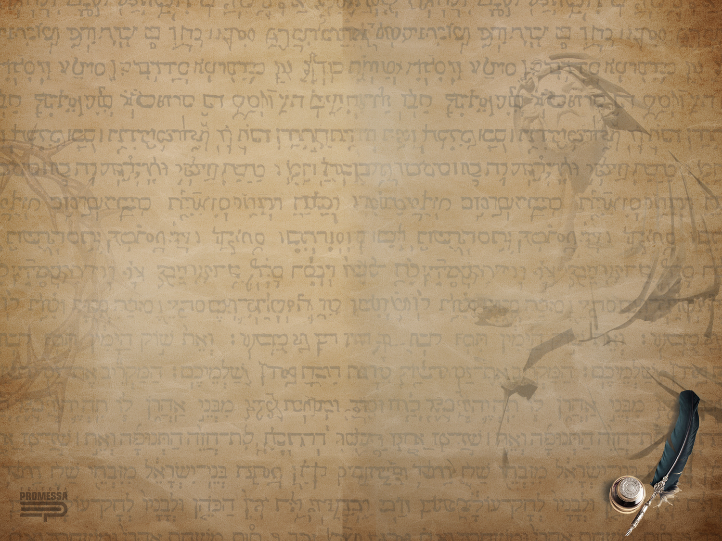
03
UMA VISÃO
NO TEMPLO

Slide 3
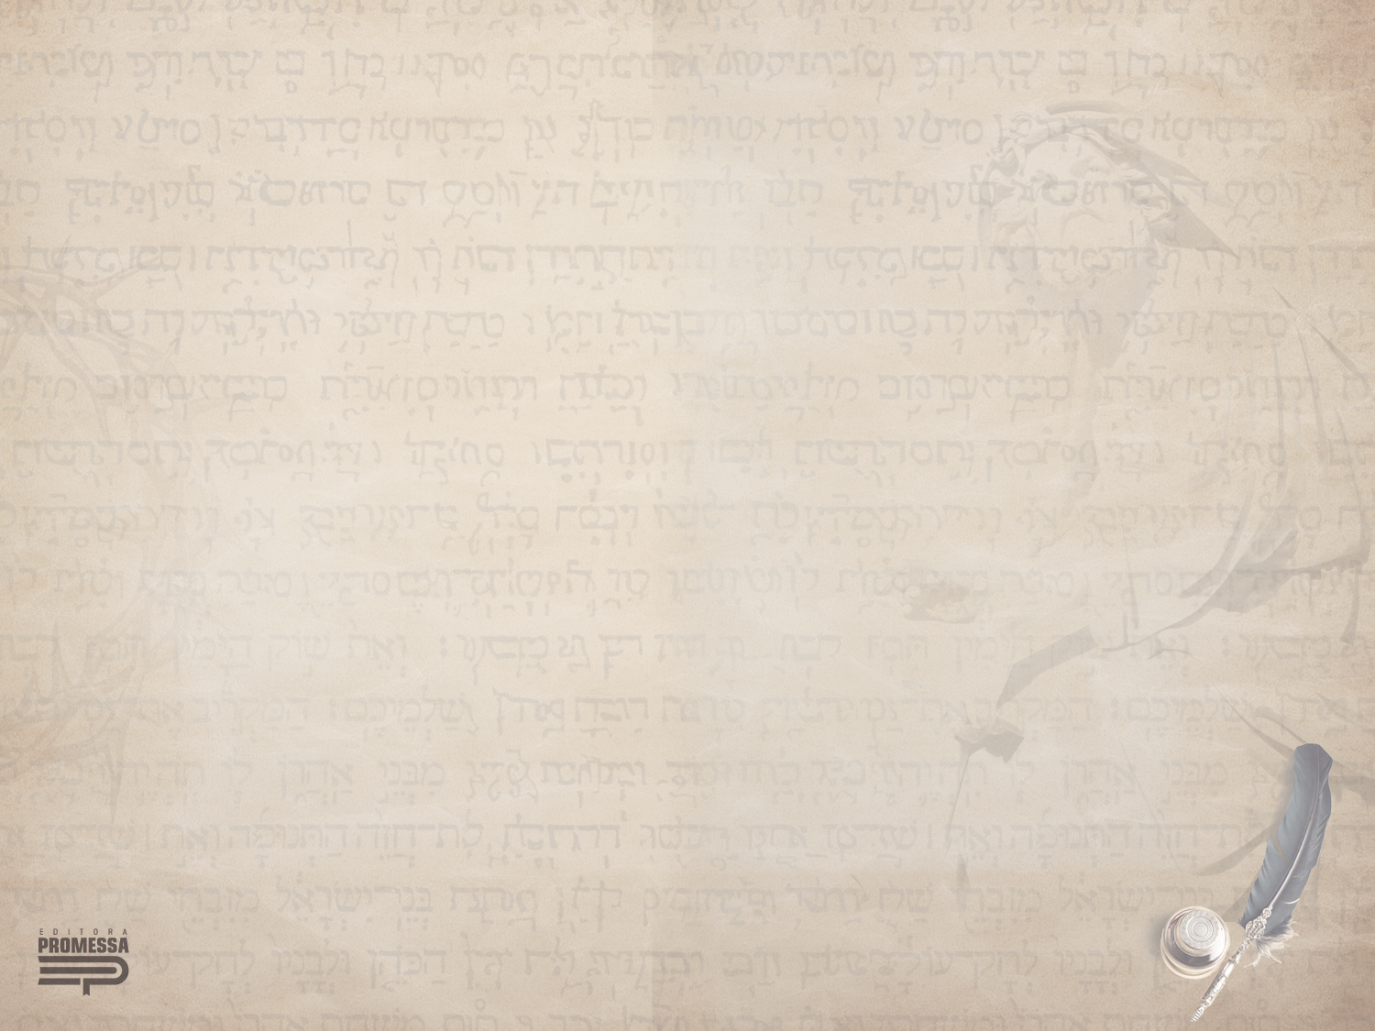
Texto base
“Depois disto, ouvi a voz do Senhor, que dizia: A quem enviarei, e quem há de ir por nós? Disse eu: eis-me aqui, envia-me a mim.”
(Is 6:8 – ARA)

Slide 4
Introdução
Neste estudo, analisaremos o chamado e comissionamento do profeta, registrados no capítulo seis.

Slide 5


Slide 6
/-Assim diz o SENHOR
1. O Deus santo
2. O profeta purificado
3. O povo endurecido

Slide 7
Perguntas para fixação
01. Com o auxílio dos dois primeiros parágrafos do item 1, fale a respeito do rei Uzias. Baseie-se também em 2 Cr 26:1-21.
02. Que paralelos podemos fazer entre o rei Uzias e a visão de Isaías? O que ela revela a respeito de Deus? Responda com base no item 1 e em Is 6:1-4.
03. Com base no item 2, comente sobre a reação de Isaías, diante da gloriosa visão no templo. Como Deus tratou do profeta? Leia Is 2:19, 21; 6:5-7.
04. Fale sobre os desafios que Isaías enfrentaria em sua missão. Haveria ainda alguma esperança? Responda com base no item 3 e em Is 6:8-13.

Slide 8


Slide 9
1. Diante do Deus santo, confessemos nossos pecados!
“Confessemos nossas culpas ao Senhor, ele continua sendo fiel e justo para nos purificar de toda injustiça.”

Slide 10
2. Diante do Deus santo, nos ofereçamos à missão!
“Devemos nos comprometer com a missão do reino.”

Slide 11
Desafio da semana
- Separe um tempo diário ao longo de sua semana e adore a Deus; confesse a ele seus pecados e ore pedindo o perdão divino; e, ofereça ajuda para servir em algum projeto missional da igreja local.

Slide 12
Próxima Lição
04
EMANUEL, DEUS CONOSCO

Slide 13
editorapromessa.com.br

